Slide 1
Hibridni sistem za klasifikaciju slika koriscenjem fuzzy logike i masinskog ucenja
Ana Velickovic, Emilija Stevanovic

Slide 2
Pojam fuzzy logike
Fuzzy logika je vrsta matematicke logike koja se bavi rasudjivanjem koje je priblizno ili nesigurno, za razliku od klasicne logike gde postoji samo tacno I netacno.
Dakle, fuzzy logika dozvoljava stepene istine.

Slide 3
Pojam fuzzy logike
Fuzzy skupovi nam omogucavaju da se pripadnst elementa skupu ne definise samo sa 1 (pripada) I 0 (ne pripada) vec se pripadnost moze numericki izraziti stepenom pripadnosti koji uzima vrednost od 0 do 1.
Standardne fuzzy funkcije pripadnosti su: trougaona, trapezoidna, logisticka I Gausova.

Slide 4
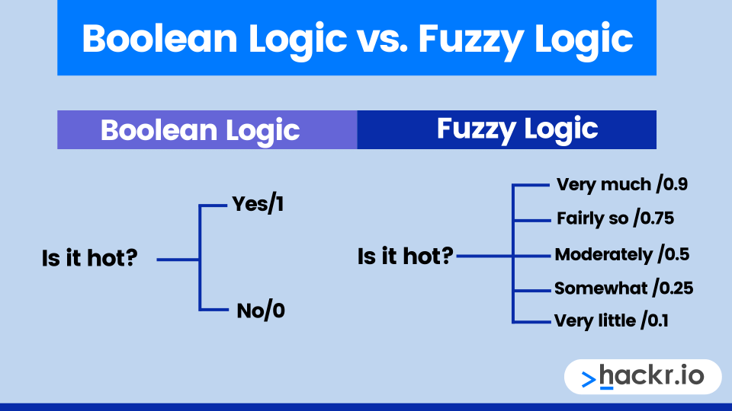
Razlika

Slide 5
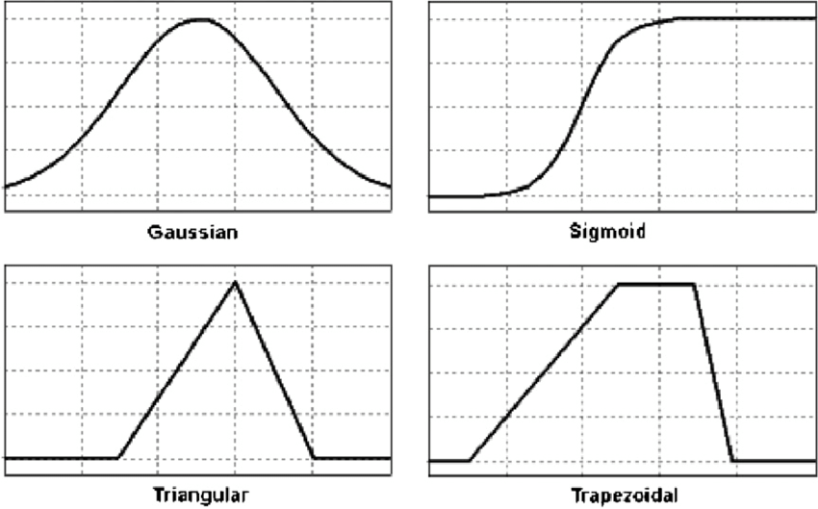
Fuzzy funkcije pripadnosti

Slide 6
Koraci
Dobijemo recenice na prirodnom jeziku, to je nas ulaz.(nefazi vredost)
Fazifikujemo ulaz.
Formiramo pravila, ovaj korak zahteva I ekspertsko znanje za nasu oblast.
Primena pravila na ulaz i tako se dobije izlaz.
Defazifikacija izlaza.

Slide 7
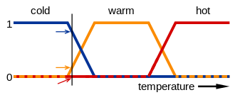
Primer

Slide 8
Neuronske mreze
Neuronske mreze su skup algoritama i modela masinskog ucenja koji su inspirisani nacinom na koji radi ljudski mozak. U neuronskim mrezama, modeli procesiraju podatke i "uce" na temelju primera, slicno nacinu na koji ljudski mozak uci na temelju iskustva.

Slide 9
Neuronske mreze
Neuronske mreze su sastavljene od neurona, koji su matematicki modeli koji simuliraju rad stvarnih neurona u mozgu. Neuroni primaju ulazne signale, obrađuju ih i prosljeđuju izlazne signale drugim neuronima u mrezi.

Slide 10
Primeri
Postoje razlicite vrste neuronskih mreza, ukljucujuci viseslojne perceptrone, konvolucijske neuronske mreze, rekurentne neuronske mreze, i druge. Svaka vrsta neuronske mreze optimizirana je za određene vrste problema i moze se koristiti za razlicite primene, kao što su prepoznavanje uzoraka, obrada slike i govora, analiza teksta, predvidjanje trendova, itd.

Slide 11
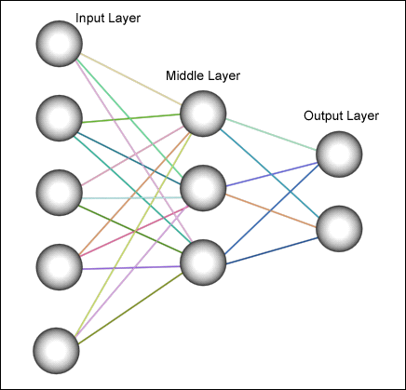
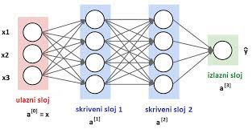
Primeri

Slide 12
Neuronska mreza
Nas zadatak je koriscenjem dubokog ucenja, a pomocu fazi logike odredjivanje ciljane radnje (Springfild, PS, Sport Vision) u zavisnosti od vremena I stepena formalnosti dogadjaja.
Skup podataka je Fashion MNIST, 70000 slika u crno-beloj boji. Svaka slika pripada jednoj od 10 kategorija.
Iskoristicemo izlaz iz neuronske mreze kao ulaz u fazi sistem. Nasa neuronska mreza ce imati ulazni, izlazni I medjusloj. Model predvidja kategoriju slike.

Slide 13
Fazi sistem
Ulazni podaci fazi zistema su vreme (toplo, umereno I hladno) i formalnost (formalno, umereno I neformalno).
Nakon fazifikacije ulaza (FuzzyInput klasa)i formiranja pravila(klasa Rule) primenjujemo pravila na ulaz I tako dobijamo izlaz (FuzzyOutput klasa).
Potrebno je defazifikovati izlaz (funkcija defuzzy).
Konacan rezultat je mreza slika sa odredjenim prodavnicama.

Slide 14
HVALA NA PAZNJI!

